Slide 1
11月1日语文网课
请准备好：
《昆虫记》名著阅读卷、语文书、红笔

Slide 2
作业
A+：1班12人；2班26人
选择题留下做题痕迹
问答题写得认真
打回要重交

Slide 3
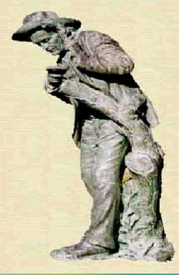
一、激趣导入
他创造了三个奇迹：
奇迹一：耗费一生的光阴来观察、研究“虫子”；
奇迹二：一生专为“虫子”写出十卷大部头的书；
奇迹三：这些写“虫子”的书居然一版再版，先后被翻译成50多种文字，直到百年之后还会在读书界一次又一次引起轰动。
图片来源于网络
谁？

Slide 4
二、作家作品简介 p131
《昆虫记》也叫做《昆虫物语》《昆虫学札记》，是法国杰出昆虫学家法布尔的传世佳作，亦是一部不朽的著作。《昆虫记》堪称科学与文学完美结合的典范，无愧于“昆虫的史诗”之美誉。

Slide 5
三、作业讲评
《昆虫记》三、填空题订正
3、法布尔称赞 黄蜂 的建筑才能，认为在这一点上 黄蜂建筑艺术智慧远胜于卢浮宫的建筑艺术智慧。
《昆虫记》一、选择题答案
1-5: BCDBA
6-10: DCADA
11-12: DD

Slide 6
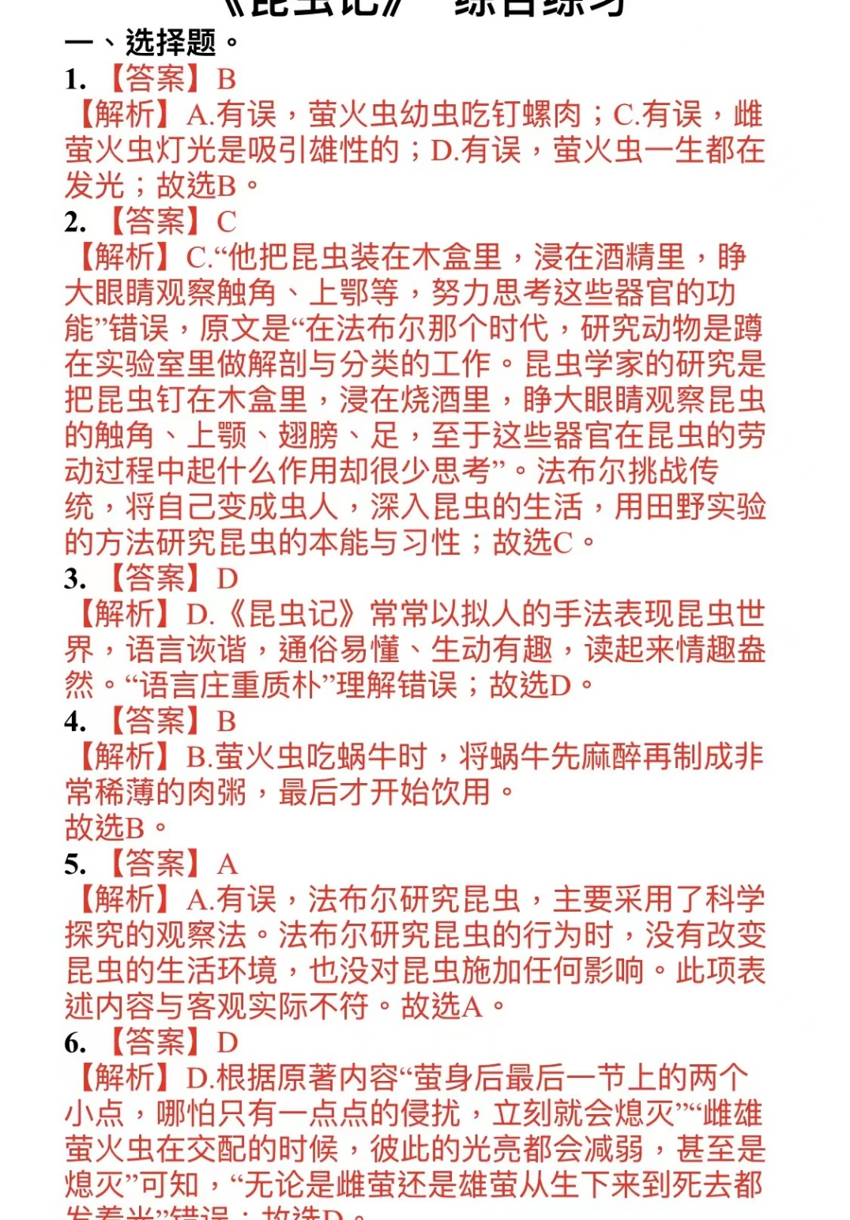
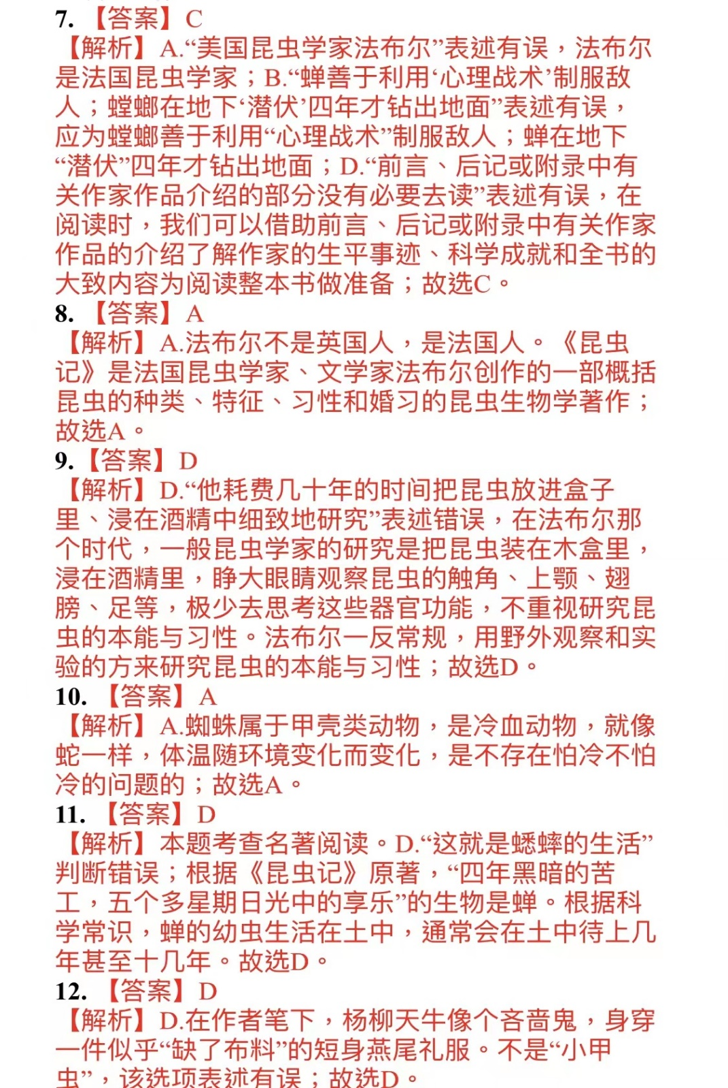

Slide 7
二、简答题
1、蝉怎样喝水？
2、“我”第一次找到了几个鸟蛋？是什么颜色的？
3、金步甲有几个弱点？
4、蝉通常在什么地方产卵？蝉的生活习性怎样？
5、请列举出《昆虫记》中其他两种动物，并说出它们的生活习性。
用它突出的嘴——一个精巧的管子，尖利如锥，收藏在胸部的一刺穿饮之不竭的圆桶，吸管插进桶孔，就可以了。
6个，纯蓝色的。
两个， 不善攀缘；不会爬树。
（1）在干的细树上产卵。
（2）它坐在树的枝头，不停的唱歌——唱歌；蚂蚁是顽强的乞丐，而勤苦的生产者却是蝉呢——勤劳的生产者等。
蝉在底下“潜伏”四年，才能钻出地面，在阳光下歌唱五个星期；蟋蟀善于建造巢穴，管理家务；
蜘蛛在捕获食物、编织“罗网”方面独具才能。

Slide 8
6. 科普作品中呈现的科学研究方法闪耀着智慧之光，尤其是“先假设后求证”的研究方法，科学工作者往往循着“提出假设—用实验或数据分析等推理求证一得出结论”的路径进行研究。试结合《昆虫记》中的具体情节来说明这一方法。
【解析】首先，结合《昆虫记》一书中作者提出假设的内容，即作者提出了什么假设；其次，说明作者通过哪些具体的观察或实验来分析、推理假设的内容；最后，叙说作者得出了什么样的结论。
【答案】示例：《昆虫记》中，法布尔提出大头黑步甲会因地表环境改变而采取假死之外的逃生方式的假设。之后他多次实验，把大头黑步甲放在木头上、玻璃上、沙土上，还有松软的泥土地上，发现它始终采取假死的方式，于是得出假设不成立的结论。
例如：《昆虫记》中，法布尔提出了蝉的歌唱与爱情无关这一假设。之后他多次实验，发出各种声音，但雌蝉都没有任何反应，得出蝉的听觉很迟钝，蝉的歌唱只是表达生命乐趣的手段，与爱情无关这一结论。

Slide 9
7.概括下面这段文字的内容，不超过12个字。
小型蚁筑巢，将湿润的土粒吐在巢口，垒成酒盅状、灶台状、坟冢状、城堡状或松疏的蜂房状，高耸在地面；中型蚁的巢口，土粒散得均匀美观，围成喇叭口或泉心的形状，仿佛大地开放的一只黑色花朵；大型蚁筑巢像北方人的举止，随便、粗略、不拘细节，它们将颗粒远远地衔到什么地方，任意一丢，就像大步奔走撒种的农夫。
【答案】三种蚂蚊筑巢的不同方式。

Slide 10
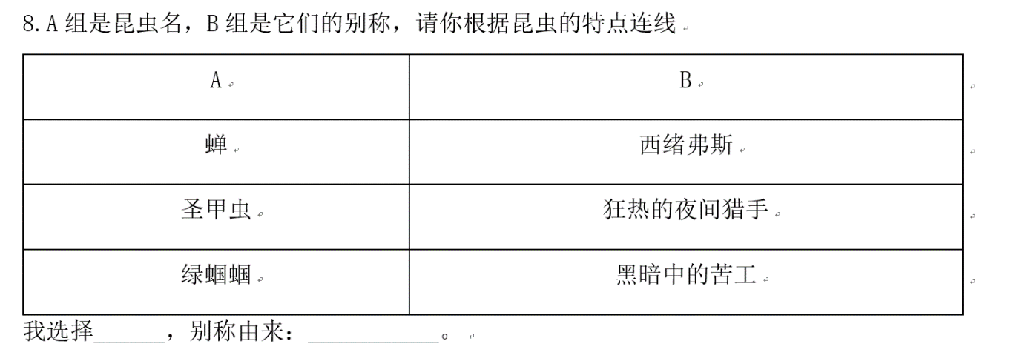
【答案】
示例1：蝉——黑暗中的苦工：蝉的幼虫要在地下生活至少四年。
示例2：圣甲虫——西绪弗斯：圣甲虫为繁衍后代，就像西方神话中被罚滚巨石上山的西绪弗斯一样。
示例3：绿蝈蝈——狂热的夜间猎手：绿蝈蝈喜欢晚上狩猎。

Slide 11
9.学校将在世界读书日举行“好书我推荐”活动，你将带着《昆虫记》参赛。请你用简洁的语言为这部书写一段精彩的推荐语。120字左右。
【解析】本题考查语言表达。推荐语，重在“推介”，目的在于让人喜欢。
首先告诉大家文章的主要内容，然后介绍这篇文章值得推荐的地方，即文章的主要特点。可以集中阐述其中的一个方面，也可以阐述其几个主要方面。一般可从主题理解、语言风格、文章写作方法等方面入手。本题的开放性较大，可根据自身对《昆虫记》知识的日常阅读积累，阐释自己的观点。符合经典阅读的主要思想，合情合理即可。
【示例一】《昆虫记》是法国杰出的昆虫学家、文学家法布尔耗费毕生心血写成的一部昆虫学的传世佳作。全书详细、深刻地展示了蜘蛛、蜜蜂、螳螂、蝎子、蝉、甲虫、蟋蟀等多昆虫的生活情景。在对昆虫的本能、习性、劳动、婚恋、繁衍、死亡的描述中，无不渗透着人文关怀，并以生物性反观人性。全书充满了对生命的关爱之情和对自然万物的赞美。

Slide 12
四、批注阅读，读懂“虫性”和“人性”

Slide 13
你们是把昆虫开膛破肚，而我是在它们活蹦乱跳的情况下进行研究；你们把昆虫变成一堆既可怖又可怜的东西，而我则使得人们喜欢它们；你们在酷刑室和碎石场里工作，而我是在蔚蓝的天空下，在鸣蝉的歌声中观察；你们用试剂测试蜂房和原生质，而我却研究本能的最高表现；你们探究死亡，而我却探究生命。
——法布尔
这种敬畏生命的情怀，给《昆虫记》这部科学著作注入了灵魂和生气，使之成为“一部很有趣，也很有益的书”。
——鲁迅

Slide 14
（一）评价式批注
它们不会自己寻找食物，不善于哺育儿女。即使有食物在手边，它们也必须依靠别人侍候它们的饮食，照料它们的家务。红蚂蚁如同捕猎奴隶的亚马逊人，偷别人的小孩来伺候自己的家族。
……
这伙盗贼穿过花园，在远处的草地中忽隐忽现，从这个草堆窜到另一个，不停地搜寻。最终有只红蚂蚁发现了一个黑蚂蚁窝，于是，它们争先恐后地闯入黑蚂蚁的洞穴。黑蚂蚁为了保卫自己的下一代，拼死与红蚂蚁搏斗。最终的胜利总是属于红蚂蚁，它们快乐地带上战利品回家。
（摘自《昆虫记》；新疆文化出版社；2020年4月）
阅读以上两个文段，谈谈对黑蚂蚁和红蚂蚁的评价吗？

Slide 15
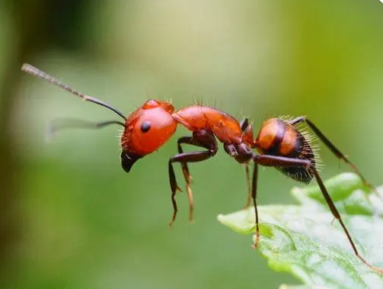
它们不会自己寻找食物，不善于哺育儿女。即使有食物在手边，它们也必须依靠别人侍候它们的饮食，照料它们的家务。红蚂蚁如同捕猎奴隶的亚马逊人，偷别人的小孩来伺候自己的家族。
点评红蚂蚁：这真是群懒惰残忍、霸道放肆的家伙，身体虽红如暖阳，内心却暗如煤洞，同为蚁族，相煎何急啊！

Slide 16
这伙盗贼穿过花园，在远处的草地中忽隐忽现，从这个草堆窜到另一个，不停地搜寻。最终有只红蚂蚁发现了一个黑蚂蚁窝，于是，它们争先恐后地闯入黑蚂蚁的洞穴。黑蚂蚁为了保卫自己的下一代，拼死与红蚂蚁搏斗。最终的胜利总是属于红蚂蚁，它们快乐地带上战利品回家。
点评黑蚂蚁：失去爱子的黑蚂蚁真是可怜，注定要在深重忏悔中度过余生，也许它们会痛定思痛，日夜操练、枕戈待旦，有朝一日将红蚁杀个片甲不留，一雪耻辱！

Slide 17
……他们终于找到了黑蚂蚁的巢穴，就长驱直入地进入到小蚂蚁的卧室里，把它们抱出了巢。在巢内，红蚂蚁和黑蚂蚁有过一番激烈的厮杀，最终黑蚂蚁败下阵来，无可奈何地让强盗们把自己的孩子抢走。
……在一块废墟上，有一处地方是红蚂蚁的山寨。红蚂蚁是一种既不会抚育儿女也不会出去寻找食物的蚂蚁。它们为了生存，只好用不道德的办法去掠夺黑蚂蚁的儿女，把它们养在自己家里，将来这些被他们占为己有的蚂蚁就永远沦为了奴隶。
阅读以上文段，请你从修辞及写法角度进行评价。
示例：
作者以拟人修辞手法，赋予虫儿以人性，生动刻画出红蚂蚁的跋扈与黑蚂蚁的无奈，表达了作者对昆虫界强取者的愤懑、弱小者的怜悯。

Slide 18
评价式批注法：对文章中某一人或物的性格品质，某一修辞和某一写法进行评价。

Slide 19
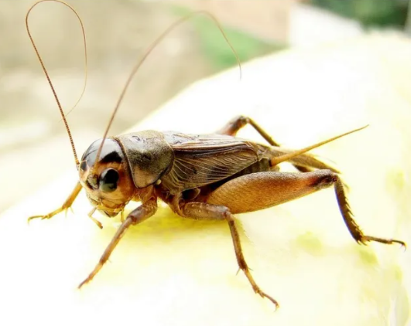
（二）赏析式批注
然后，它降低音量，跑到雌蟋蟀面前歌唱。它会摆出各种姿势，卷曲触须，手舞足蹈，激动得无法歌唱。它的鞘翅一直在摩擦，发出杂乱的声音。然而，这样的表白是得不到雌蟋蟀赞赏的。雌蟋蟀跑到草丛里，偷偷地在一边看着对方。
（引自《昆虫记》；新疆文化出版社；2020年4月）
示例：
请找出你感兴趣的词句，从词语运用、修辞手法、描写手法或思想情感表达等角度进行思考、分析，把你的想法批注在书本上。

Slide 20
（二）赏析式批注
然后，它降低音量，跑到雌蟋蟀面前歌唱。它会摆出各种姿势，卷曲触须，手舞足蹈，激动得无法歌唱。它的鞘翅一直在摩擦，发出杂乱的声音。然而，这样的表白是得不到雌蟋蟀赞赏的。雌蟋蟀跑到草丛里，偷偷地在一边看着对方。
（引自《昆虫记》；新疆文化出版社；2020年4月）
示例：
作者运用动作描写，细腻传神地将雄蟋蟀对爱情的热烈向往和雌蟋蟀面对爱人时的手足无措、欲迎还拒的羞涩紧张表现得淋漓尽致，其实它们已经在享受爱情的甜美了。

Slide 21
赏析式批注：读作品时，我们对作者的遣词造句，对作品语言的精彩和独特表示赞赏，
从内容、描写手法和情感表达等角度进行深入思考、分析，并形成批注文字的读书方法。

Slide 22
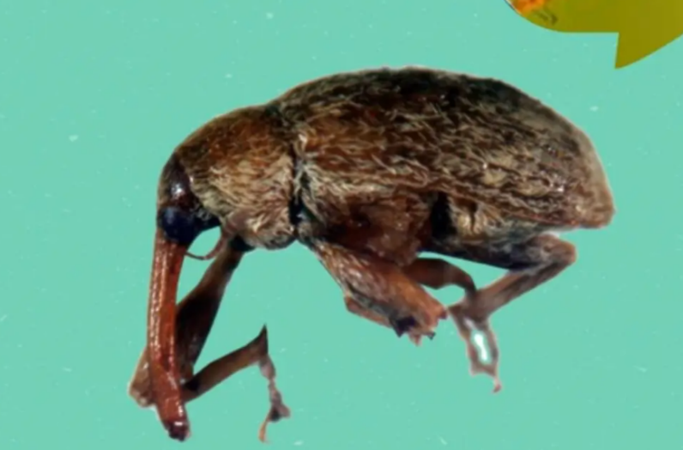
（三）联想式批注
象态橡栗象们钻孔直达橡栗底部，然后才把卵轻轻地放进去，而不是钻到橡栗果实的中部就收工。因为只有橡栗的底部，在靠近绒毛层的地方，才有质地最为柔软、营养最为丰富的胚芽层事物，象态橡栗象幼虫们的娇嫩口器才咬得动。它们一出生就躺在了一座芳香柔软的巨大面包坊里，可见它们的母亲考虑得有多么周到。
（引自《昆虫记》；新疆文化出版社；2020年4月）
作为孩子，读到象态橡栗象宝宝从妈妈那里汲取营养的过程，你联想到怎样的画面呢？

Slide 23
（三）联想式批注
象态橡栗象们钻孔直达橡栗底部，然后才把卵轻轻地放进去，而不是钻到橡栗果实的中部就收工。因为只有橡栗的底部，在靠近绒毛层的地方，才有质地最为柔软、营养最为丰富的胚芽层事物，象态橡栗象幼虫们的娇嫩口器才咬得动。它们一出生就躺在了一座芳香柔软的巨大面包坊里，可见它们的母亲考虑得有多么周到。
（引自《昆虫记》；新疆文化出版社；2020年4月）
示例：
象态橡栗象喂养孩子的过程，我会联想到平时父母对我的呵护和付出。他们照顾我的日常起居，他们还辅导我的功课……他们对我的照顾也像象态橡栗象一样周到细致。

Slide 24
联想式批注法：阅读中，我们将作品中人物言行与自身进行比较，进而将作品所反映的社会与自己所处的环境进行比较，比较过程中有感而发所做的批注。

Slide 25
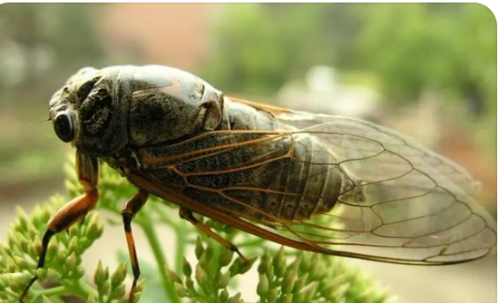
四年黑暗中的苦工，一个月阳光下的享乐，这就是蝉的生活。我们不应当讨厌它那喧嚣的歌声，因为它掘土四年，现在才能够穿起漂亮的衣服，长起可与飞鸟匹敌的翅膀，沐浴在温暖的阳光中。什么样的钹声能响亮到足以歌颂它来之不易的刹那欢愉呢？
示例：
我是一个遇到困难容易放弃的人。有时候，下决心去做一件事，刚开始几天，还能坚持一下，如果没人督促，一般就三分钟热度后就置之不顾了。以后我真应该学习蝉的精神，坚持不懈，永不言弃。

Slide 26
反思式批注：读作品时，在体验情感的基础上，反观自身，获得思想情感的启迪，形成批注文字的读书方法。这种批注方式往往与联想式批注一起使用。

Slide 27
小 结
巴金评价《昆虫记》说:“它熔作者毕生的研究成果和人生感悟于一炉,以人性观察虫性,将昆虫世界化作供人类获取知识、趣味、美感和思想的美文。”大家在阅读时，可以借助老师刚刚介绍的四种批注方法以及其它的批注方法来读懂这部书中所讲的“虫性”和“人性”。

Slide 28
五、细读品析，体会作品风格

Slide 29
探究一：科学性：了解科学知识，感受科学精神
谜团一：强大的隧蜂为何允许不知名的小飞虫侵占自己的果实，伤害自己的幼卵？
谜团二：螳螂为何要吃掉自己的伴侣？
谜团三：大孔雀蝶为何只在黑夜交配？
谜团四：烟黑吉丁体型庞大，且有坚硬外壳在保护身体，他的外壳硬得连大头针都扎不透。既然如此，为什么它那么爱装死，而无坚硬外壳保护的小粪金龟却无须用装死来保护自身呢?
……
对于这些谜团，法布尔用他科学的追问、科学的探索以及科学的表达来解决的。在读到这些内容时，大家可以主要用评价式批注方法来阅读。

Slide 30
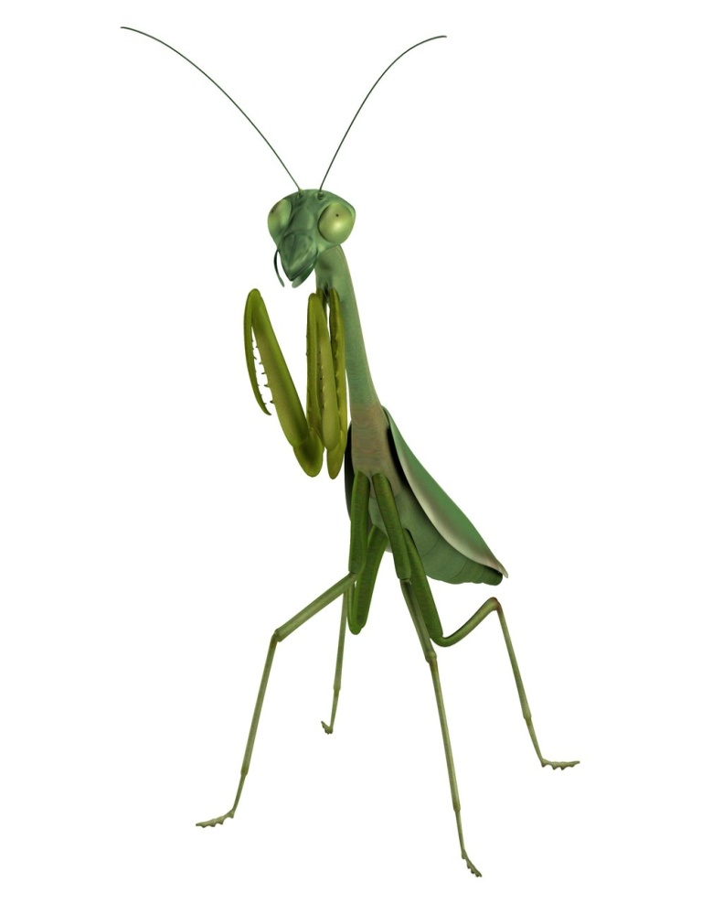
探究二：文学性：品味语言特色，感受人文底蕴
《辞海》
《昆虫记》
螳螂：动物名。一种昆虫。节肢动物门昆虫纲，全身呈绿色或土黄色，体长，腹部肥大，头三角形，前胸延长如颈，前肢作镰形，有棘刺，便于捕获他虫。
它有着苗条的身材，时尚的短装，配上淡绿色的肤色，显得高贵典雅。另外，玲珑小巧的嘴，纤细的脖子，灵活的头部，也勾勒出螳螂娇小可爱的模样。
图片来源于网络
请比较一下“辞海”的解释，说说《昆虫记》在语言表达上的特点？

Slide 31
法布尔对昆虫细心观察，描写细腻，我们才能身临其境，各类昆虫在他笔下都是栩栩如生，呼之欲出。法布尔把昆虫当人来写，让它们拥有了人的喜怒哀乐，人的善恶美丑， 所以，他的文章才更加引人入胜。遇到自己喜欢的语段或句子，大家可以主要用赏析式批注的方法来阅读。

Slide 32
探究三：哲理性：扩大阅读半径，深化思维品质
在法布尔的笔下，一个一个的小虫子仿佛都和人一般，因为热爱，所以觉得他们可爱，那么法布尔想透过这些可爱的小虫子告诉我们什么呢？书中有很多直接或间接反映作者思想的语段，同学们可以找出来用反思式批注等方法来阅读。
①“幸运垂青耐心的人，我的孜孜不倦终于有了报偿。”
——《田野地头的蟋蟀》
②“好运总是要先捉弄一番，然后才向着坚忍不拔者微笑。”
——《绿蝈蝈》

Slide 33
①“幸运垂青耐心的人，我的孜孜不倦终于有了报偿。”
——《田野地头的蟋蟀》
②“好运总是要先捉弄一番，然后才向着坚忍不拔者微笑。”
——《绿蝈蝈》
第①句,作者在写虫子的时候，时常会抒发自己对生活以及人生的感悟。这几句话让我们看到了一个周游世界的环球梦破灭后，在荒石原中观察昆虫、思考人生的坚持梦想、勇于实践的探索者。他的精神，令人敬佩；他的功绩，世人铭记！
第②句,也让我们反思自己的人生。只要我们勇敢乐观地面对生活中的磨难、做事耐心并且能够坚持不懈地努力，幸运之神终会眷顾我们，引导我们走向成功。

Slide 34
课堂小结
《昆虫记》堪称科学与文学完美结合的典范，无愧于“昆虫的史诗”之美誉。阅读这样美妙的经典是一场愉快的精神盛宴。同学们，这节课，老师介绍了四种批注阅读的方法：评价式批注法、赏析式批注法、联想式批注法、反思式批注法。希望大家能够在阅读名著的时候，用这四种批注方法以及其它批注方法来帮助大家深入地阅读，体会这本书的科学性、文学性和哲理性。

Slide 35
作业：
1.完成《学评》p43-45《美丽的颜色》
2.自行订正《学评》答案，p43-35，（今晚）
p51-53，p85《赠》、p87《梁甫行》（上周）
准时、清晰、拍照上传

